Slide 1


ŠKOLA: | Gymnázium, Chomutov, Mostecká 3000, příspěvková organizace
AUTOR: | Jan Pravda
NÁZEV: | VY_32_INOVACE_02C_06_ Administrativní členění ČR
TEMA: | Česká republika
ČÍSLO PROJEKTU: | CZ.1.07/1.5.00/34.0816
DATUM TVORBY: | 2.2.2013

Slide 2
Anotace:
Škola: Gymnázium Chomutov,
Mostecká 3000, 430 01
Třída: 6. ročník 6. letého gymnázia
Výstup: Powerpointová prezentace
Vzdělávací oblast: Česká republika
Obor: Zeměpis/Geografie
Tematický okruh: Socioekonomická geografie ČR
Využití: Výuka zeměpisu / geografie
Pomůcky: PC učitele, tabule, atlas
Inovace:Materiál je určen jako doplnění k přípravě pedagoga, přičemž má za cíl zvýšit atraktivitu a názornost v rámci vyučovací hodiny. V některých částech je formou animací zajištěno, aby studenti pouze pasivně neposlouchali výklad, ale také museli hledat v atlase a společně s pedagogem tím vytvářeli svůj zápis do sešitu.
Materiál je určen k interaktivní výuce.

Slide 3
Administrativní
členění ČR

Slide 4
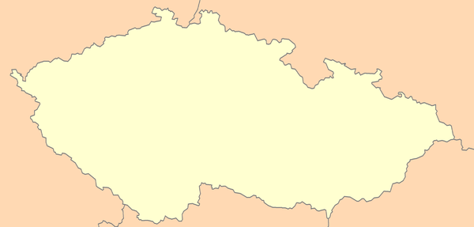
Historie
18. století – 3 země rozdělené do 24 krajů
Čechy
Slezsko
Morava

Slide 5
19. století – 2 země(Čechy, Morava) rozdělené do 9 krajů
2. polovina 19. století – 3 země
zřízeny politické okresy
10 statutárních měst
Liberec
Olomouc
Praha
Opava
Jihlava
Frýdek
Kroměříž
Znojmo
Brno
Uherské Hradiště
Statutární města v 2. polovině 19. století

Slide 6
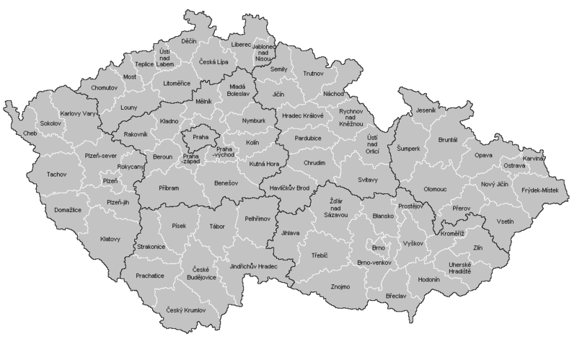
20. století – období častých změn
60. léta – 7 krajů na území ČR a v nich 75 okresů
Severočeský kraj
Kraje a okresy z roku 1960
? Které 2 současné kraje zahrnoval Severočeský kraj

Slide 7
1993 – vznik ČR příprava nové územní reformy
klasifikace používaná v EU
NUTS (nomenclature des unites territoriales statistiques)
6 úrovní
NUTS 0 – stát(ČR)
NUTS 1- území (ČR)
NUTS 2 – oblast(Severozápad)
NUTS 3 – kraj (Ústecký)
NUTS 4 – okres (Chomutov)
NUTS 5 - obec (Jirkov)

Slide 8
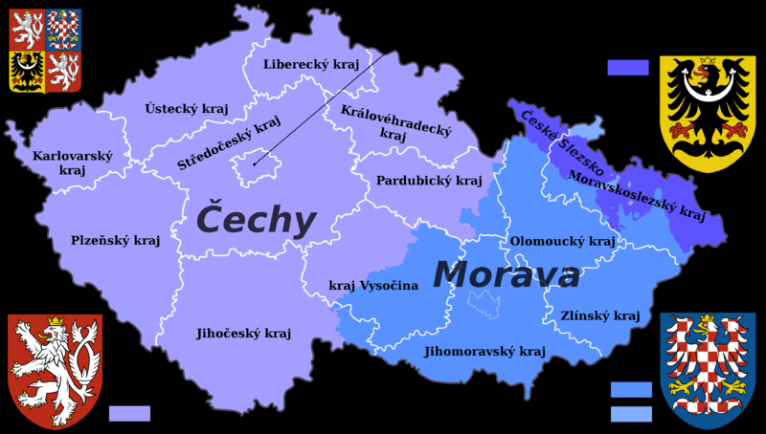
Současné kraje České republiky
??Který kraj je plošně největší a který má nejvíc obyvatel
Největší Středočeský a nejlidnatější Moravskoslezský

Slide 9
Kdo stojí v čele krajů?
Hejtman
Jak se jmenuje současný hejtman našeho kraje?
Oldřich Bubeníček (KSČM)
Výjimkou kraj hlavního města Prahy – v čele primátor

Slide 10
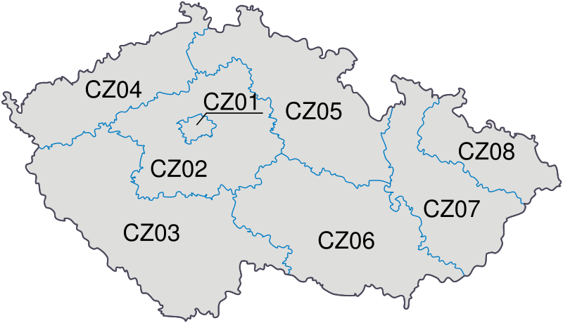
Regiony – NUTS 2
Oblast s více než miliónem obyvatel
6
Jihovýchod
4
7
Střední Morava
1
5
2
8
7
8
Moravskoslezsko
3
6
1
Praha
Spojením kterých krajů vznikl region Severozápad?
2
Střední Čechy
Ústecký a Karlovarský
3
Jihozápad
4
Severozápad
5
Severovýchod

Slide 11
Slide 4,5 – mapa ČR. Wikimedia. [on line][cit. 2.2.2013] Dostupné z WWW: <http://commons.wikimedia.org/wiki/File:Czech_Republic_map_blank.png> Licence: Public domain.
Slide 6 – Okresy ČR. Wikimedia. [on line][cit. 2.2.2013] Dostupné z WWW: < http://cs.wikipedia.org/wiki/Soubor:%C4%8Cesk%C3%A9_okresy_1960.png > Licence: Public domain.
Slide 8 – Kraje ČR. Wikimedia. [on line][cit. 2.2.2013] Dostupné z WWW: < http://cs.wikipedia.org/wiki/Soubor:Czech_Rep._-_Bohemia,_Moravia_and_Silesia_III.png > Licence:Creative commons.autor: Lukáš Mižoch

